Slide 1
TRƯỜNG TIỂU HỌC LONG GIAO
MÔN TIẾNG VIỆT
GIÁO VIÊN: LƯU THỊ HOÀI
GIAO AN HO TRO

Slide 2
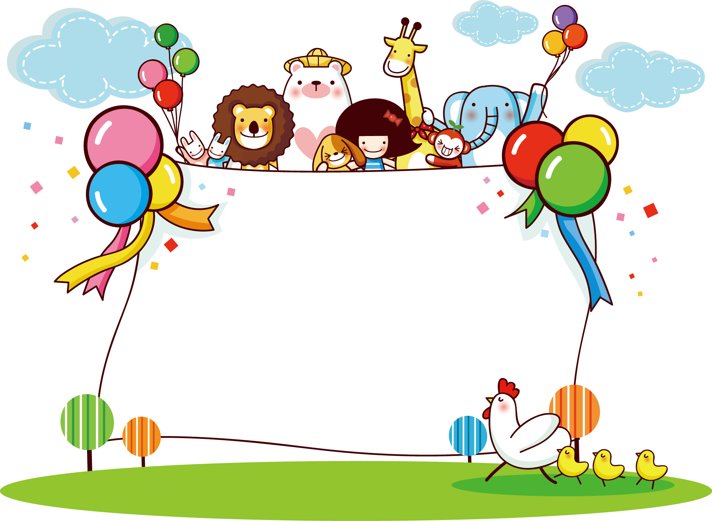

Khởi động
Múa và hát: Tình bạn tuổi thơ

Slide 3
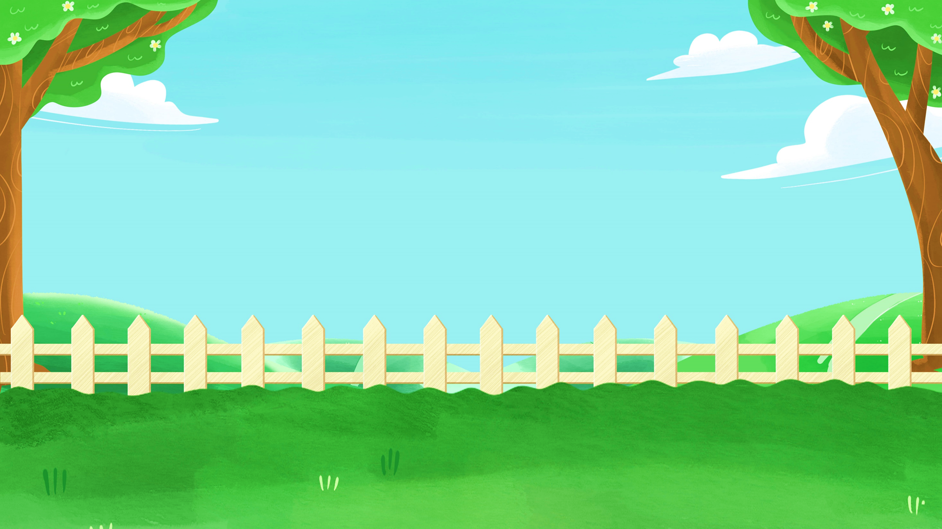
Thứ tư, ngày 18 tháng 12 năm 2024
Tiếng Việt
LUYỆN TẬP VỀ TỪ CÓ NGHĨA GIỐNG NHAU
DẤU GẠCH NGANG
LUYỆN TẬP VỀ TỪ CÓ NGHĨA GIỐNG NHAU
DẤU GẠCH NGANG

Slide 4

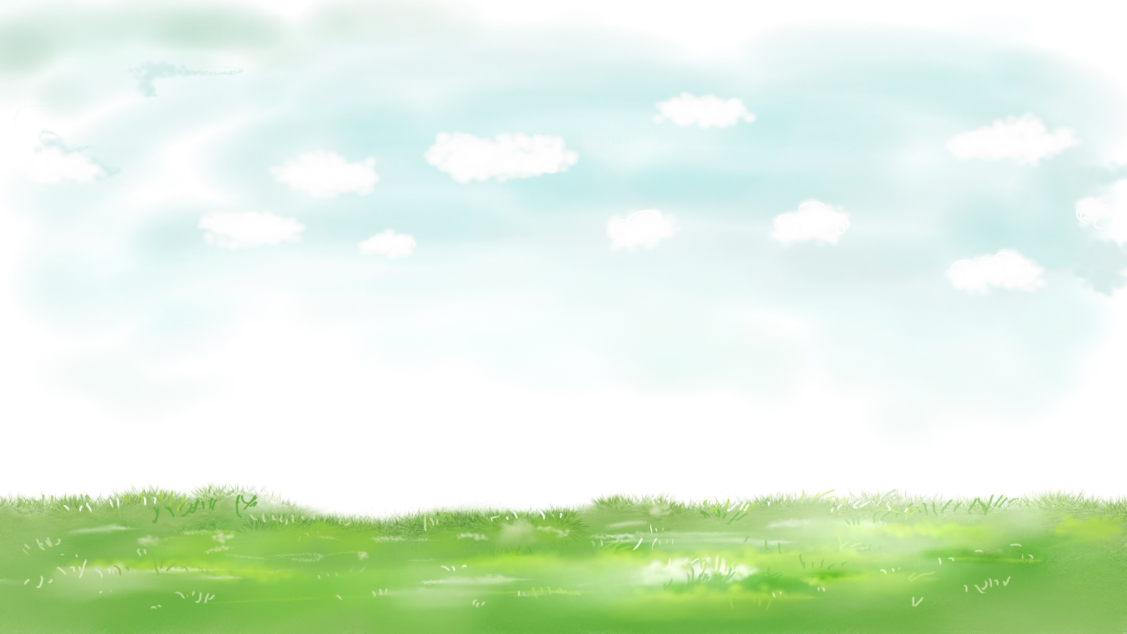


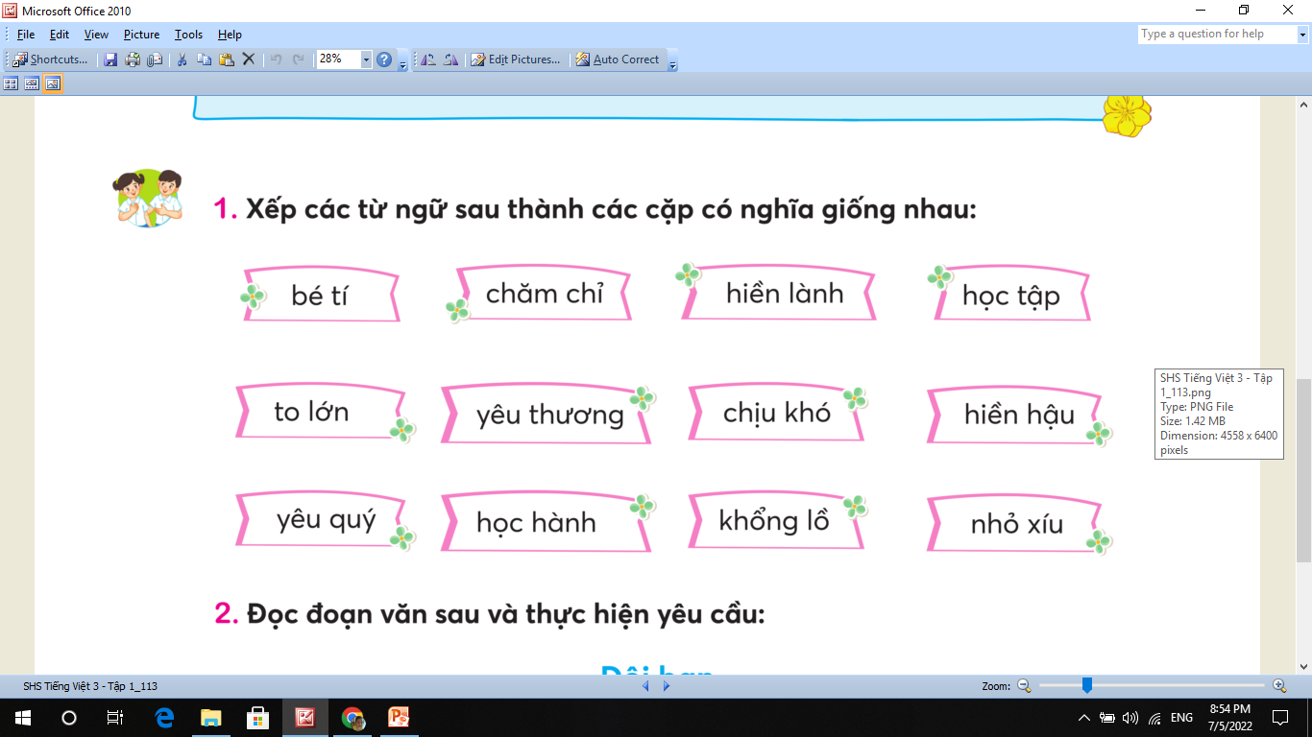

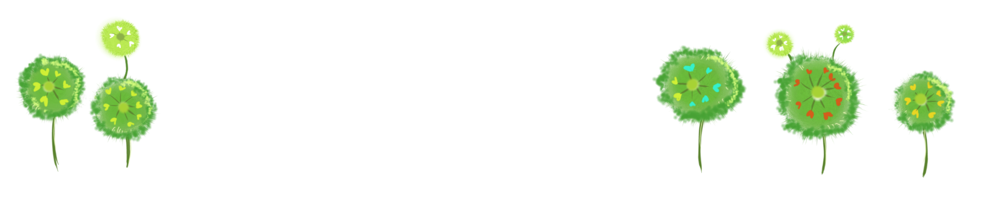
1. Xếp các từ ngữ thành cặp có nghĩa giống nhau.
2. Dấu gạch ngang và tác dụng của dấu gạch ngang
3. Vận dụng.

Slide 5

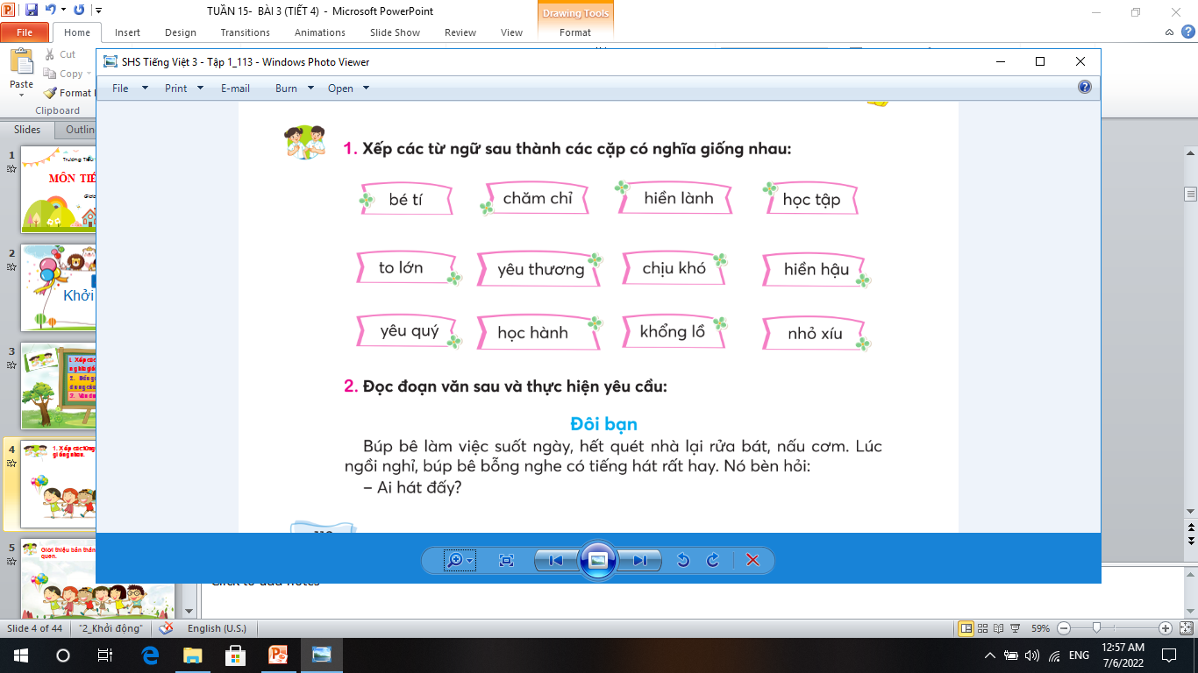

1. Xếp các từ ngữ sau thành các cặp có nghĩa giống nhau.

Slide 6
1. Xếp các từ ngữ sau thành các cặp có nghĩa giống nhau.

Slide 7
2. Đọc đoạn văn sau và thực hiện theo yêu cầu
Đôi bạn
Búp bê làm việc suốt ngày, hết quét nhà lại rửa bát, nấu cơm. Lúc ngồi nghỉ, búp bê bỗng nghe có tiếng hát rất hay. Nó bèn hỏi:
Ai hát đấy?
Có tiếng trả lời:
Tôi hát đây. Tôi là dế mèn. Thấy bạn vất vả, tôi hát để tăn gj bạn đấy.
Búp bê nói:
Cảm ơn bạn. Tiếng hát của bạn làm tôi hết mệt.
Theo Nguyễn Kiên

Slide 8





a. Tìm những câu có dấu gạch ngang.
Đôi bạn
Búp bê làm việc suốt ngày, hết quét nhà lại rửa bát, nấu cơm. Lúc ngồi nghỉ, búp bê bỗng nghe có tiếng hát rất hay. Nó bèn hỏi:
- Ai hát đấy?
Có tiếng trả lời:
- Tôi hát đây. Tôi là dế mèn. Thấy bạn vất vả, tôi hát để tặng bạn đấy.
Búp bê nói:
- Cảm ơn bạn. Tiếng hát của bạn làm tôi hết mệt.
Theo Nguyễn Kiên

Slide 9
b. Dấu gạch ngang trong các câu tìm được dùng để làm gì?
Ai hát đấy?
Tôi hát đây. Tôi là dế mèn. Thấy bạn vất vả, tôi hát để tặng bạn đấy.
Cảm ơn bạn. Tiếng hát của bạn làm tôi hết mệt.

Slide 10

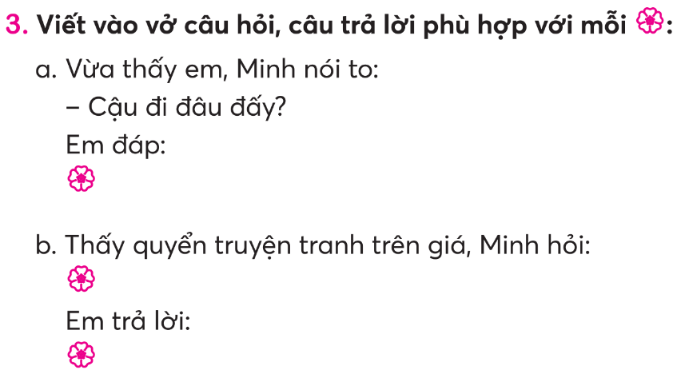


Slide 11
a. Vừa thấy em, Minh nói to:
- Cậu đi đâu đấy?
Em đáp:
- Tớ vừa đi ăn sáng cùng gia đình về.
b. Thấy quyển truyện tranh trên giá, Minh hỏi:
- Cậu cho tớ mượn quyển truyện này được không?
Em trả lời:
- Được chứ, cậu lấy đọc đi.

Slide 12
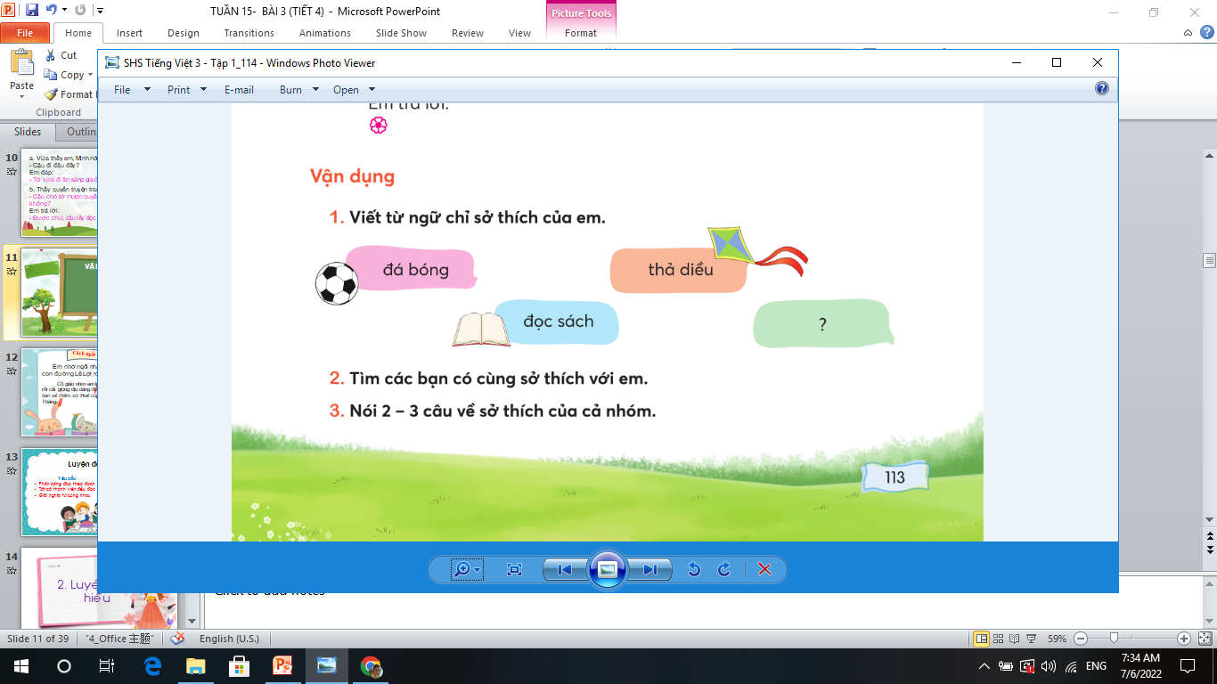
VẬN DỤNG

Slide 13

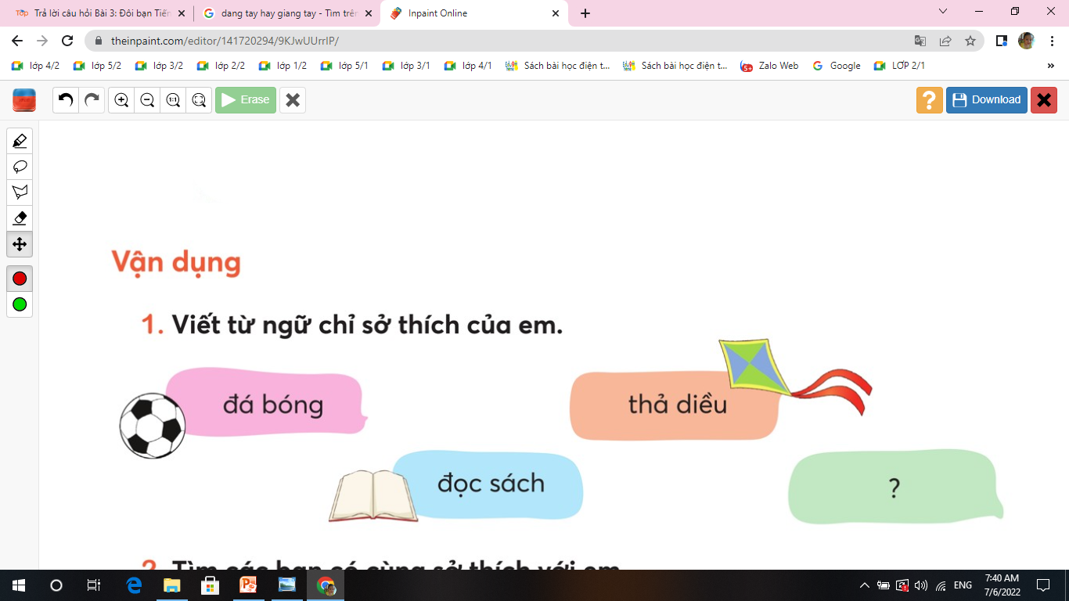
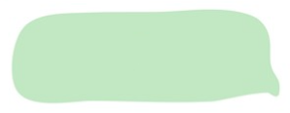
1. Viết từ ngữ chỉ sở thích của em
Đam mê
Yêu thích
Thú vị, …

Slide 14


2. Tìm các bạn có cùng sở thích với em.
- Bạn Lan là người có cùng sở thích với em.

Slide 15
3. Nói 2 – 3 câu về sở thích của cả nhóm.
Nhóm em ai cũng thích chơi cầu lông và chúng em chơi cầu lông vào cuối buổi học. Các bạn đều chơi rất giỏi và điêu luyện.

Slide 16






